Slide 1
Class 설계서
6조: 질수없조

Slide 2
변경 이력
일자 | 버전 | 변경 내역 | 작성자
2022.05.20 | V1.0 | 클래스 다이어그램 초안 작성 | 나주엽, 이주헌
2022.05.22 | V1.1 | 클래스 다이어그램 수정 및 시퀀스 다이어그램 초안 작성 | 나주엽, 이주헌, 송수근, 정용훈, 문정호
2022.05.24 | V1.2 | 시퀀스 다이어그램 추가 작성 및 기존 시퀀스 다이어그램 보완 | 나주엽, 이주헌, 송수근, 정용훈
2022.05.25 | V1.3 | 클래스 다이어그램 보완 및 시퀀스 다이어그램 추가 | 나주엽, 이주헌, 정용훈, 문정호
2022.05.26 | V1.4 | 시퀀스 다이어그램 수정 및 보완 | 나주엽, 이주헌, 송수근, 정용훈

Slide 3
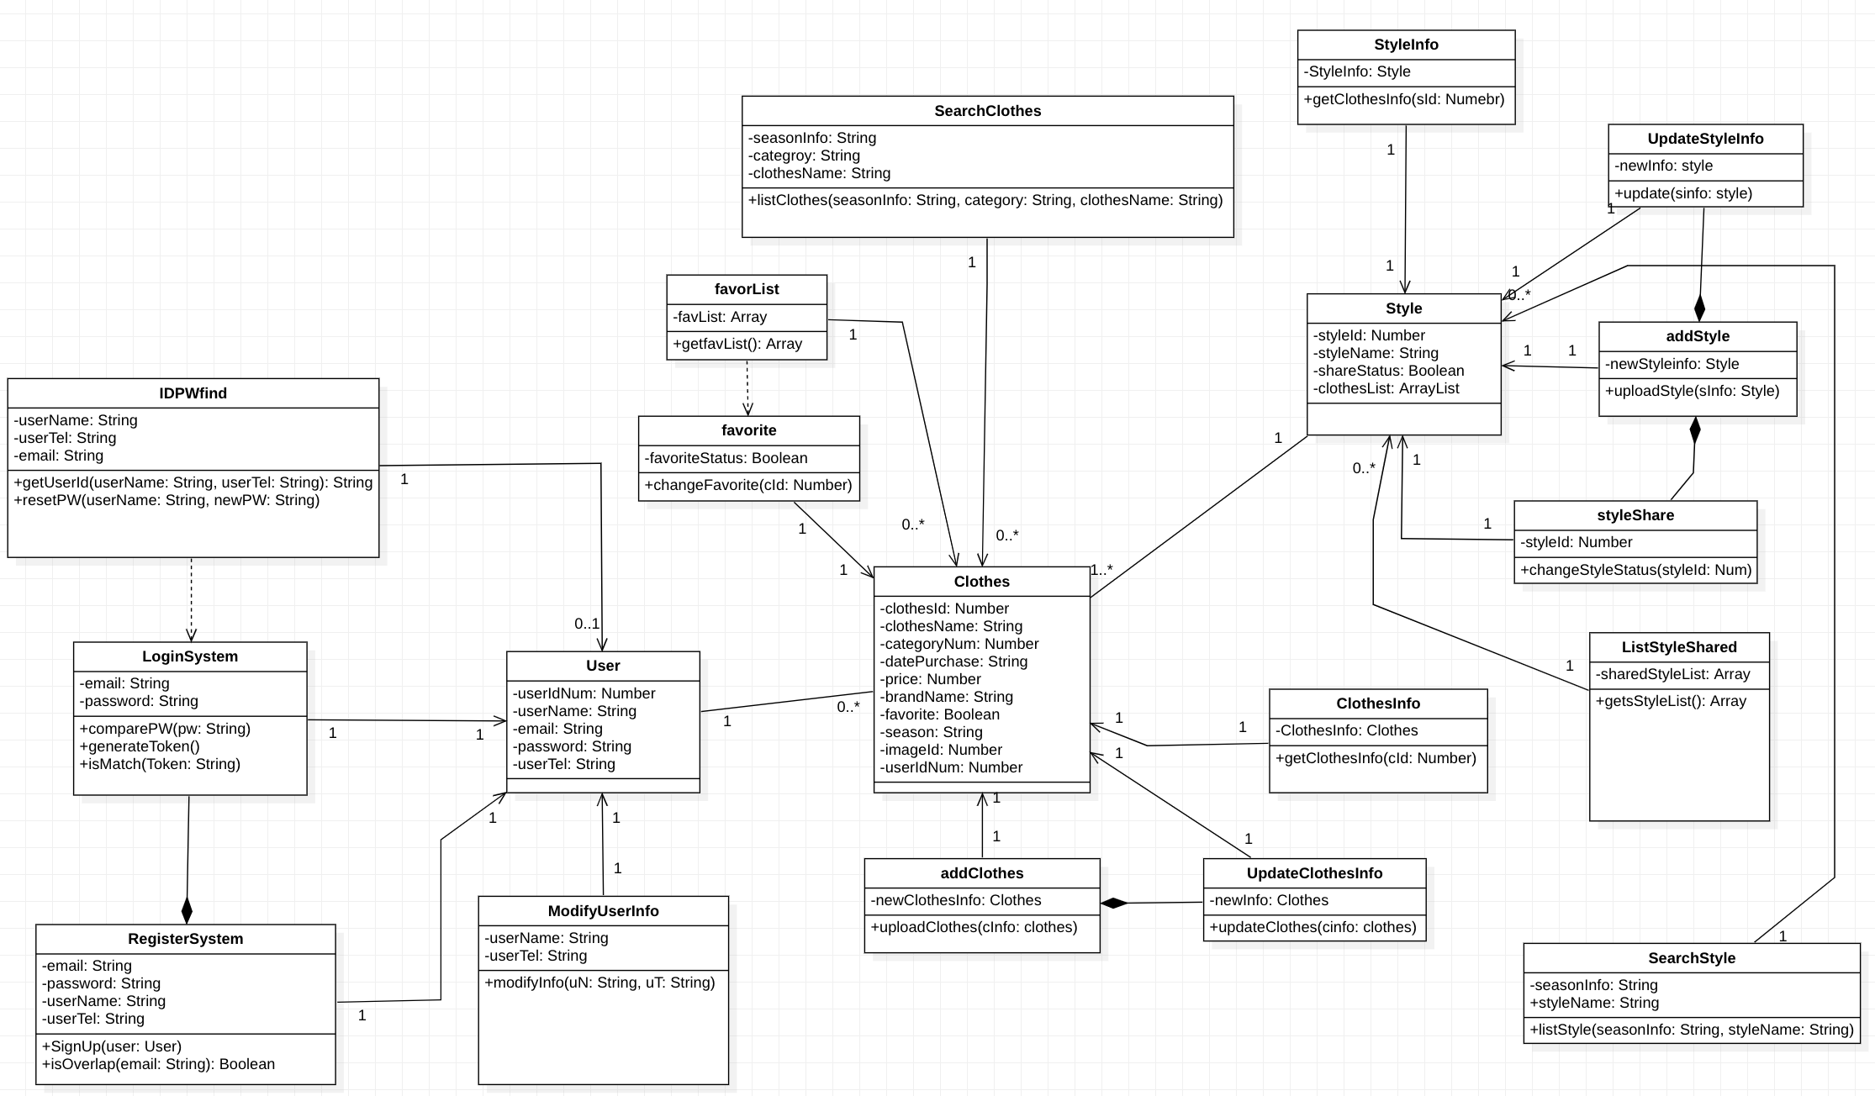
옷짱

Slide 4
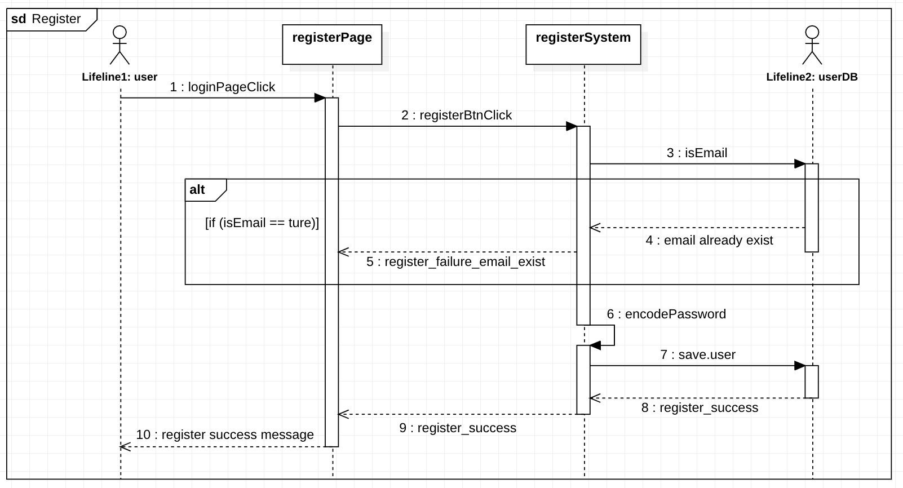
옷짱

Slide 5
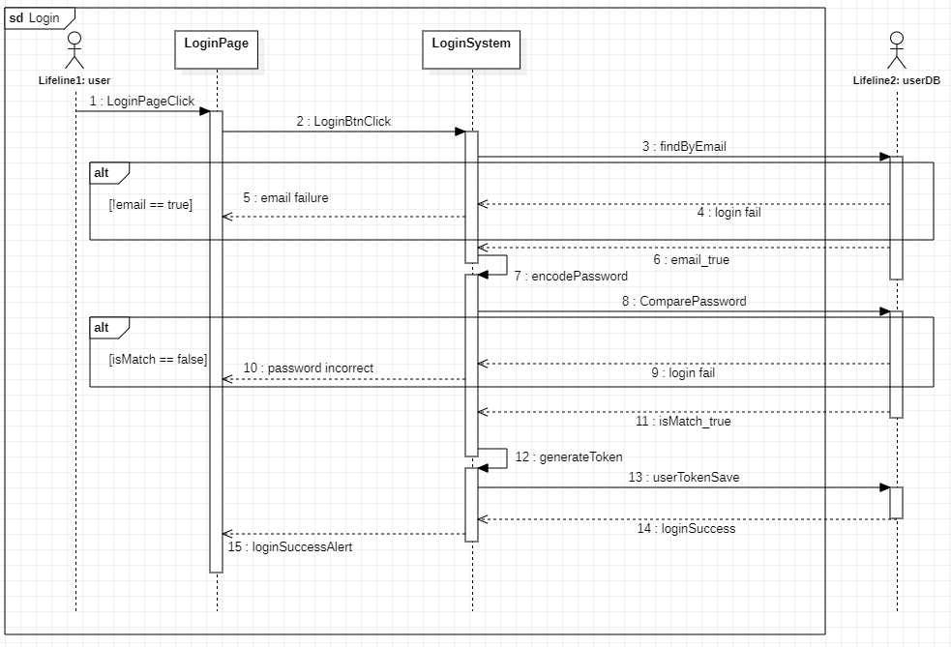
옷짱

Slide 6
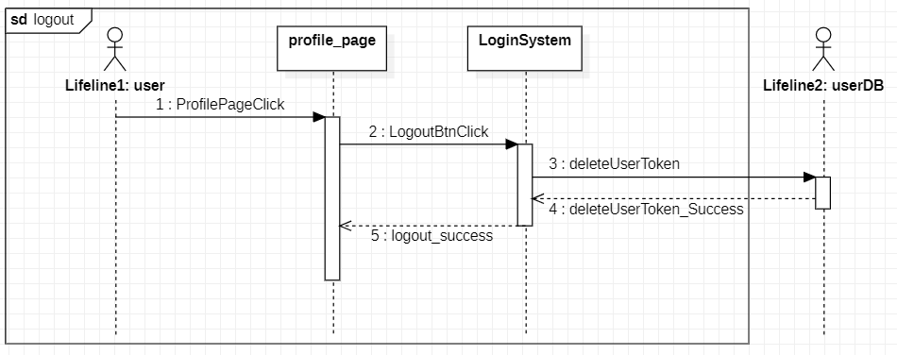
옷짱

Slide 7
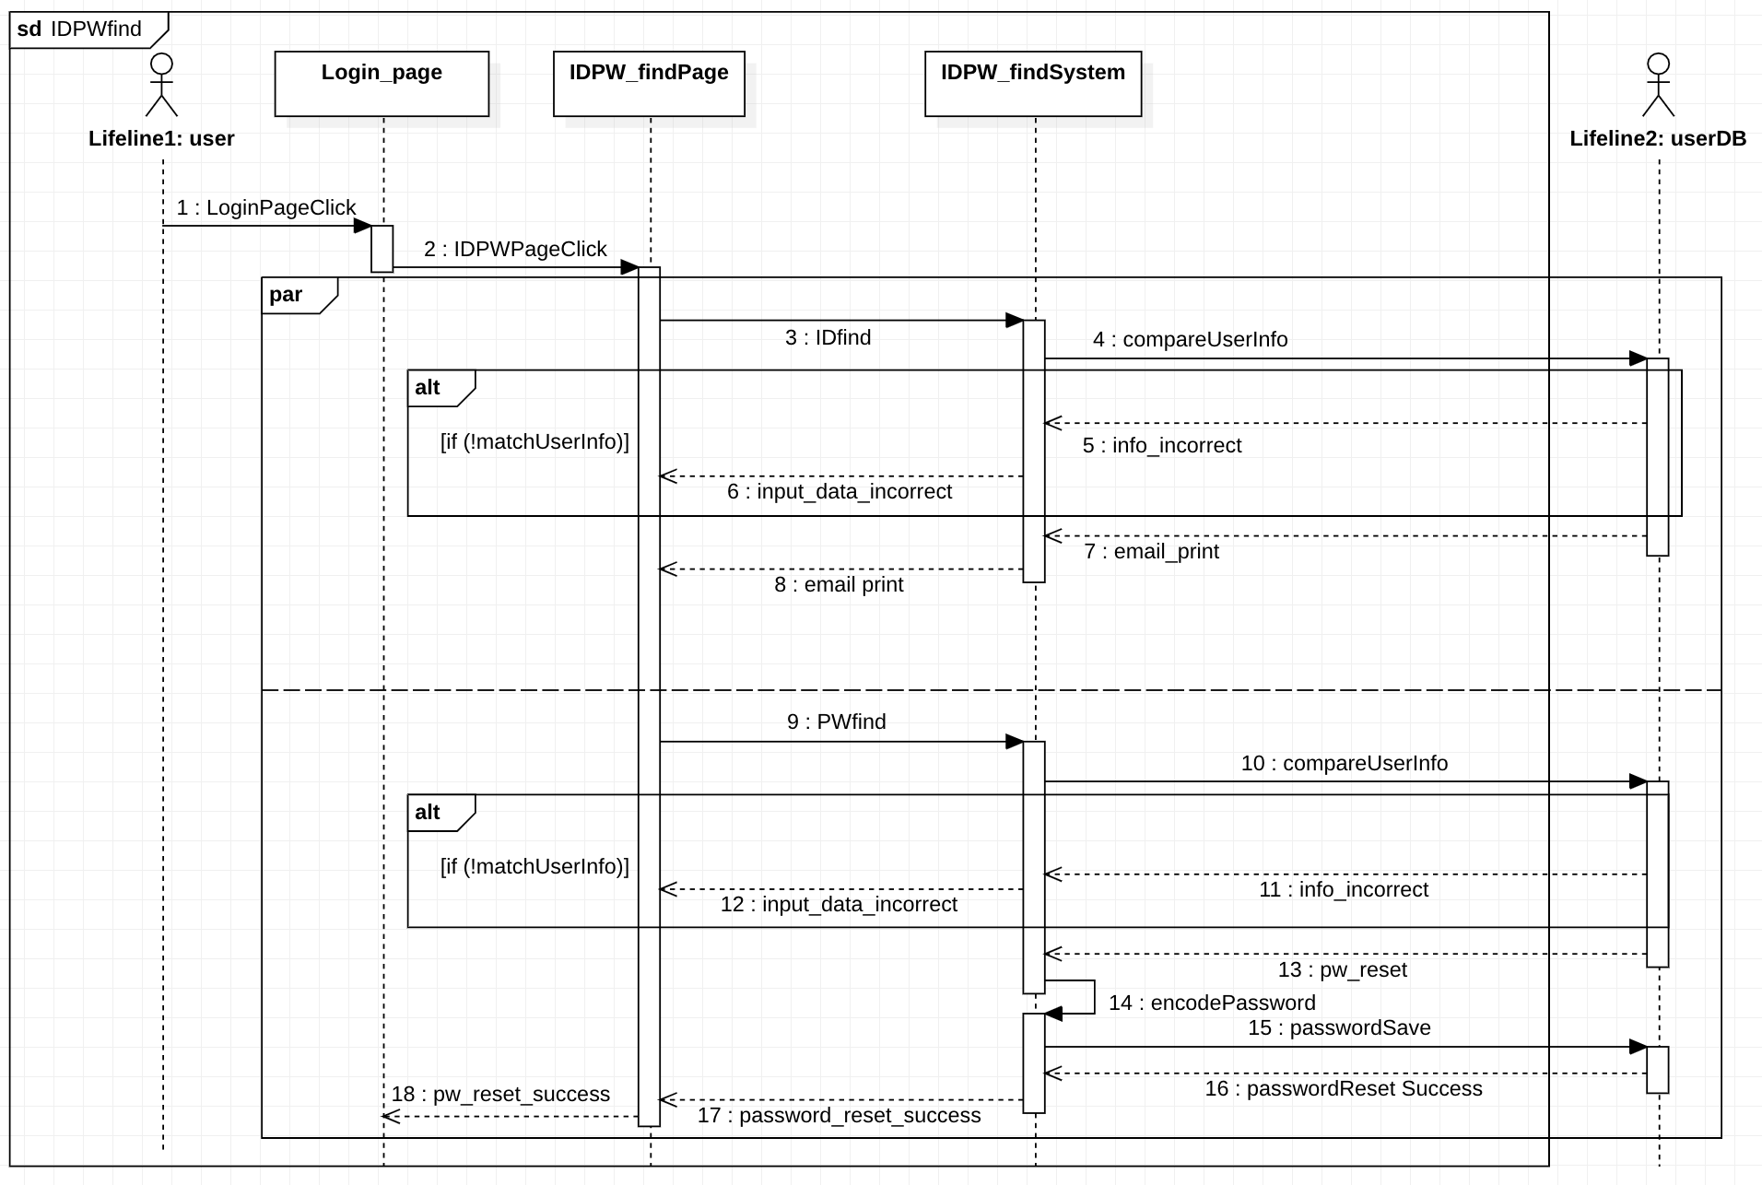
옷짱

Slide 8
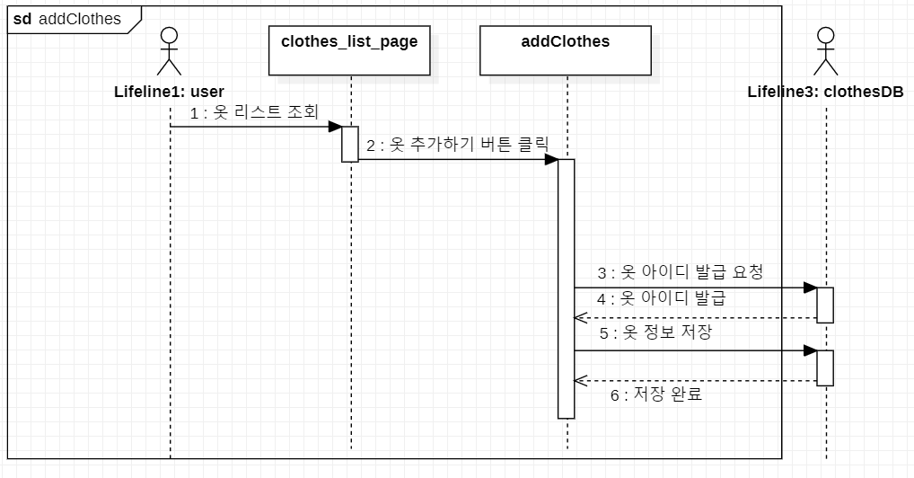
옷짱

Slide 9
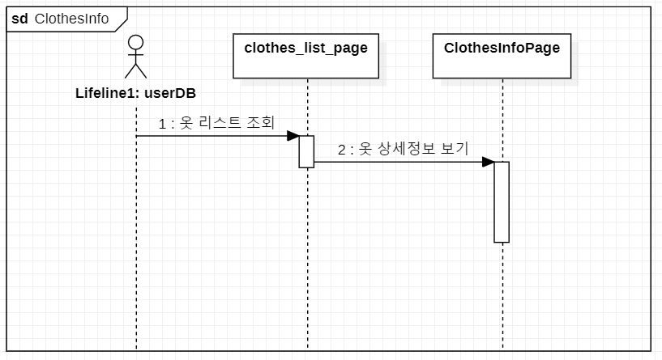
옷짱

Slide 10
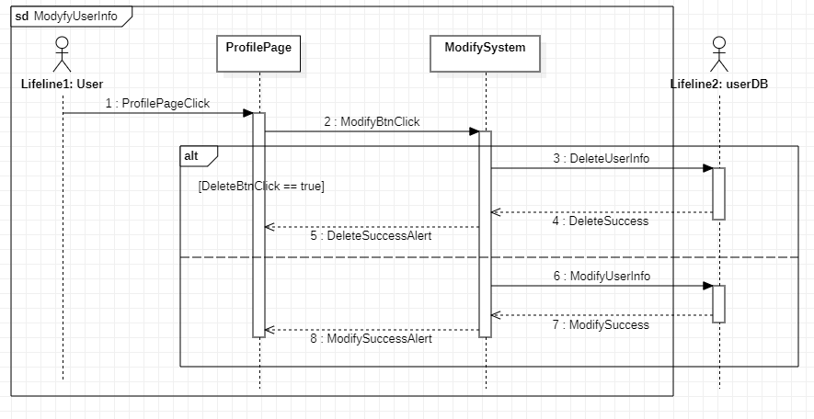
옷짱

Slide 11
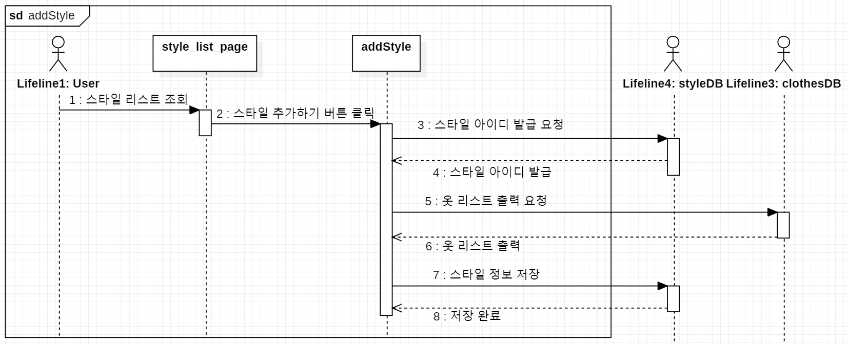
옷짱

Slide 12
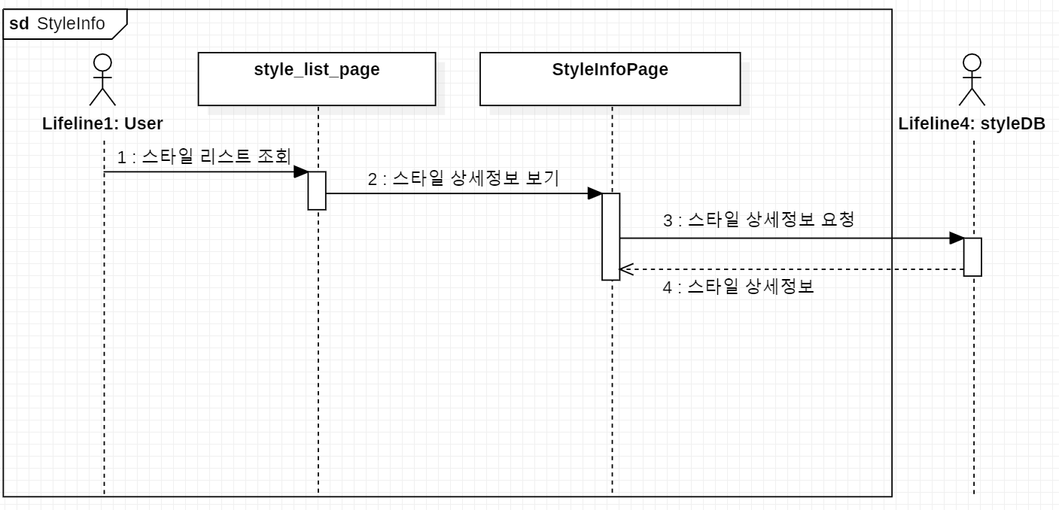
옷짱

Slide 13
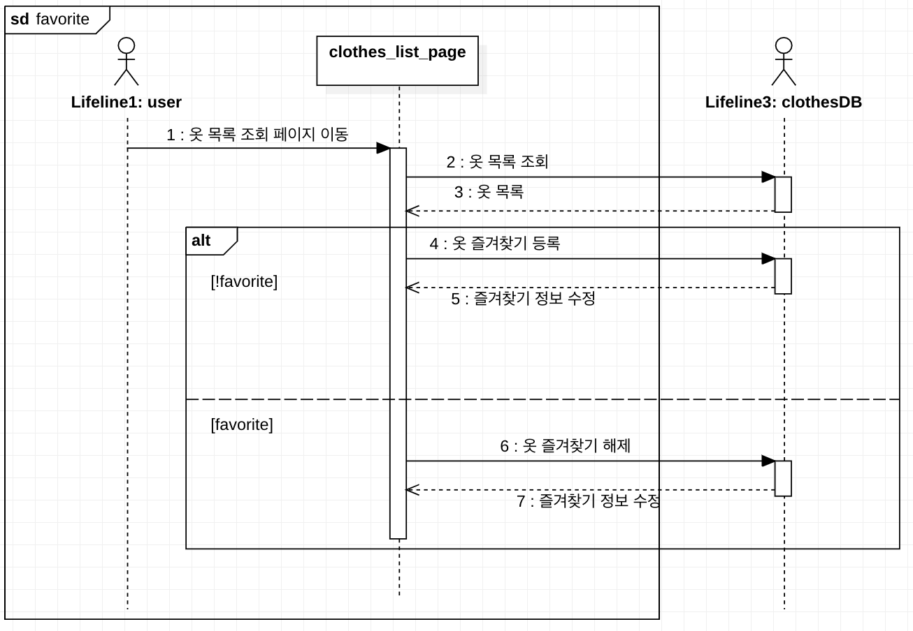
옷짱

Slide 14
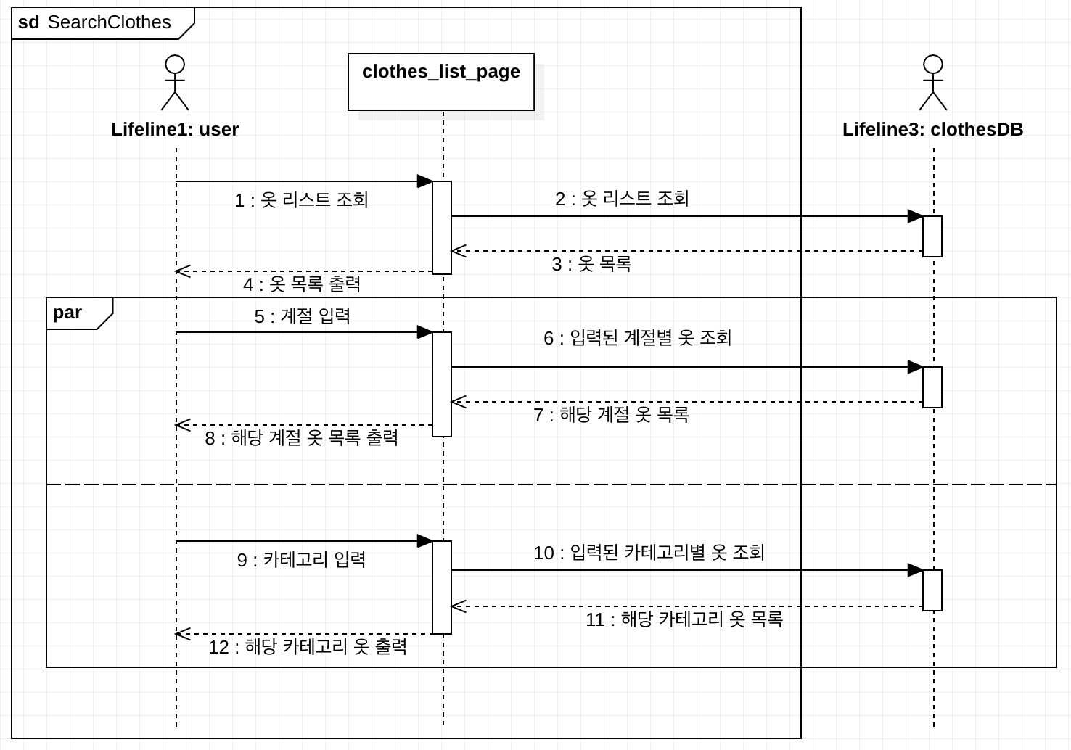
옷짱

Slide 15
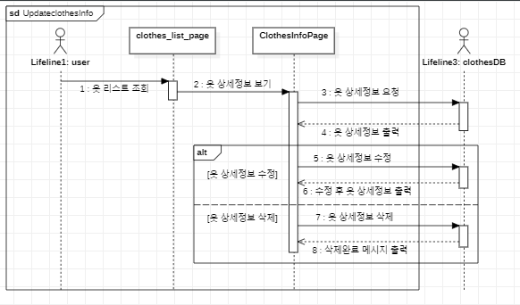
옷짱

Slide 16
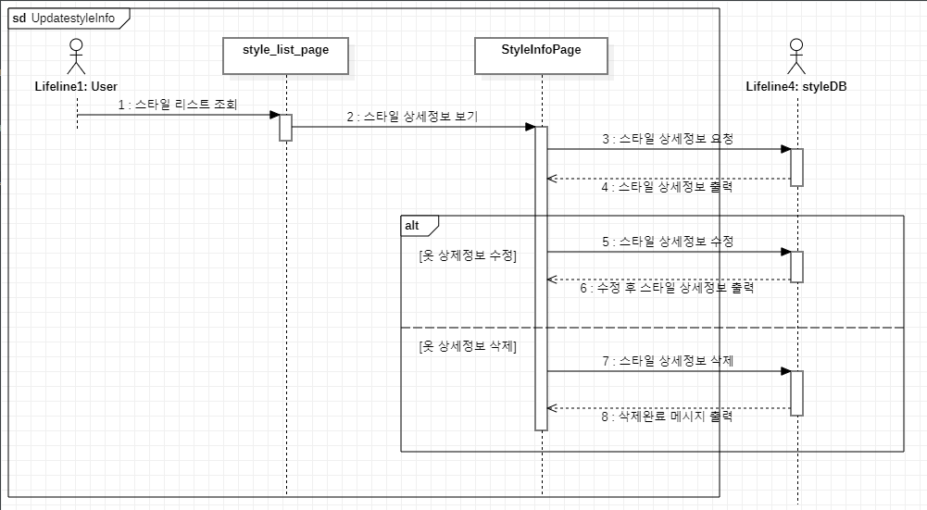
옷짱

Slide 17
옷짱

